Slide 1
2.2直接证明与间接证明
2.2.1 综合法和分析法(1)

Slide 2



复习
推 理
合情推理
（或然性推理）
演绎推理
（必然性推理）
归纳
(特殊到一般）
类比
（特殊到特殊）
三段论
（一般到特殊）
演绎推理是证明数学结论、建立数学体系的重要思维过程.
数学结论、证明思路的发现,主要靠合情推理.

Slide 3
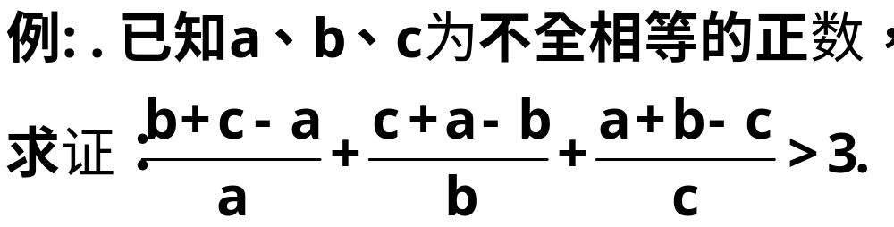
例:已知a>0,b>0,求证a(b²+c²)+b(c²+a²)≥4abc
证明:
因为b²+c² ≥2bc,a>0
所以a(b²+c²)≥2abc.
又因为c²+b² ≥2bc,b>0
所以b(c²+a²)≥ 2abc.
因此a(b²+c²)+b(c²+a²)≥4abc.

Slide 4
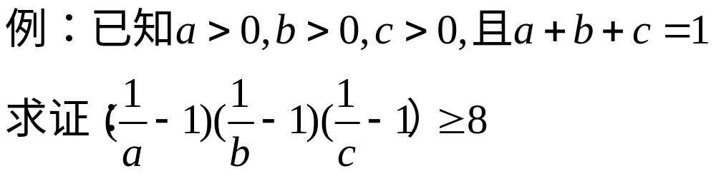

Slide 5
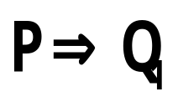
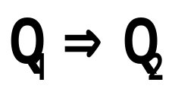
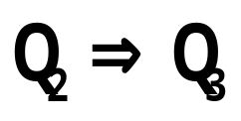
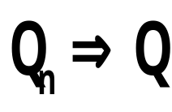
利用已知条件和某些数学定义、公理、定理等,经过一系列的推理论证,最后推导出所要证明的结论成立,这种证明方法叫做综合法
用P表示已知条件、已有的定义、公理、定理等,Q表示所要证明的结论.
则综合法用框图表示为:
…

Slide 6
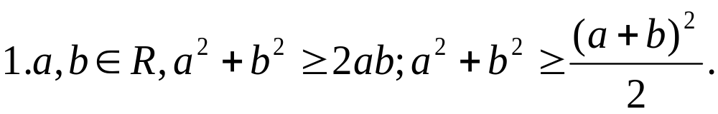
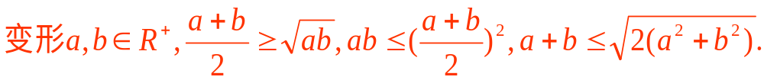
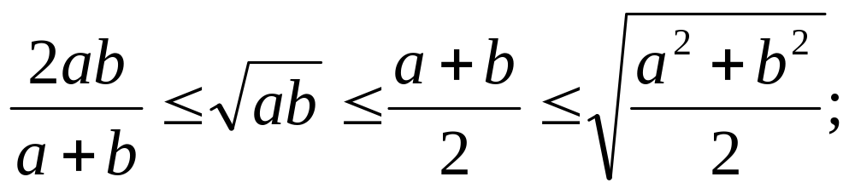
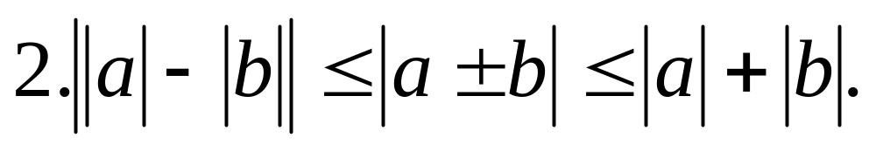
常用的不等式有:

Slide 7
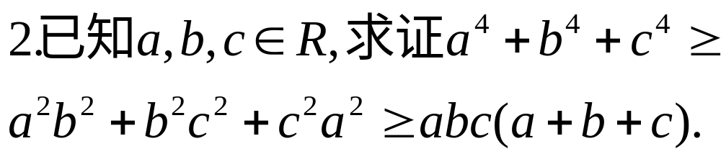
例1变式题，证明下列两不等式

Slide 8
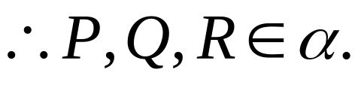
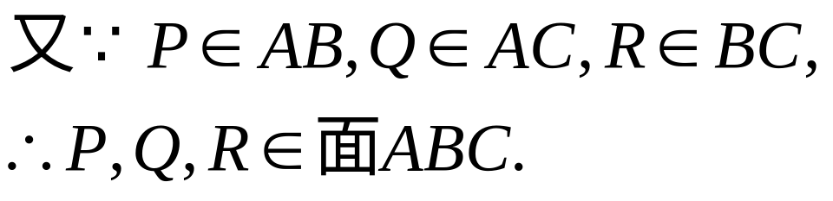
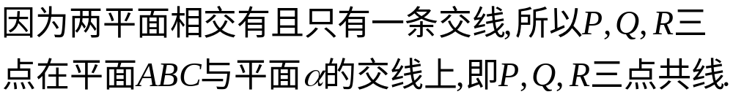
例题2.已知△ABC在平面α外，三边所在的直线分 别交平面α于P、Q、R三点，
求证：P、Q、R三点在同一条直线上.
A
B
C
R
Q
P
α

Slide 9
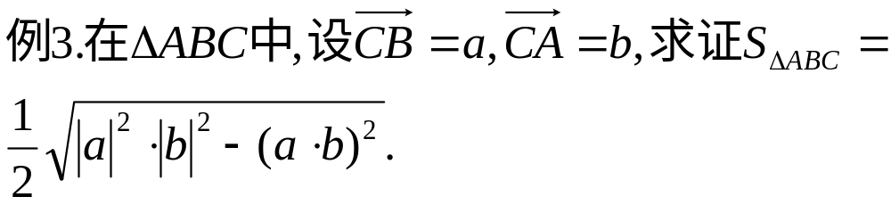

Slide 10
例4：在△ＡＢＣ中，三个内角Ａ、Ｂ、Ｃ对应的边分别为a、b、c，且Ａ、Ｂ、Ｃ成等差数列，a、b、c成等比数列，求证△ＡＢＣ为等边三角形．
例5：在锐角三角形ＡＢＣ中，
求证sinA+sinB+sinC>cosA+cosB+cosC

Slide 11
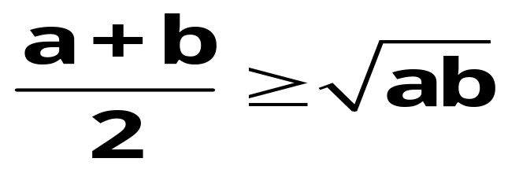
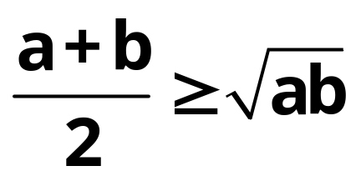
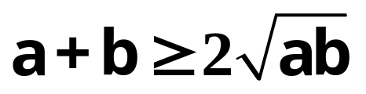
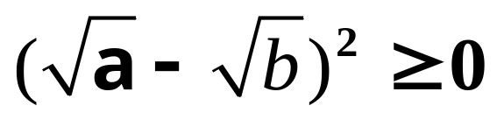
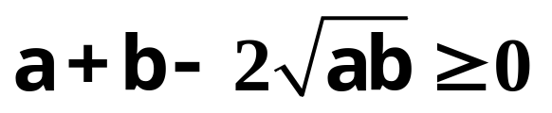
回顾基本不等式：
(a>0,b>0)的证明.
证明:要证
只需证:
只需证:
只需证:
因为: 成立
所以 成立
证明:
因为:
所以
所以
所以 成立

Slide 12
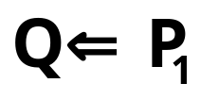
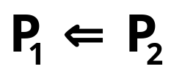
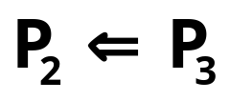
一般地，从要证明的结论出发，逐步寻求使它成立的充分条件，直至最后，把要证明的结论归结为判定一个明显成立的条件（已知条件、定理、定义、公理等）为止，这种证明的方法叫做分析法．
特点：执果索因.
用框图表示分析法的思考过程、特点.
得到一个明显成立的结论
…

Slide 13
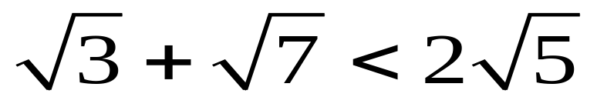
得到一个明显成立的结论
…
也可以是经过证明的结论

Slide 14
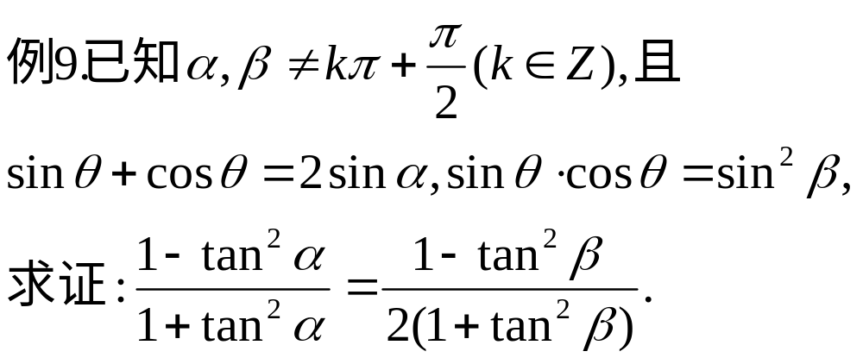
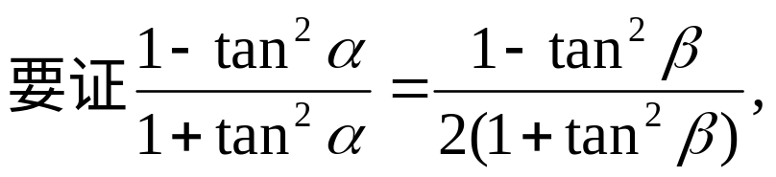
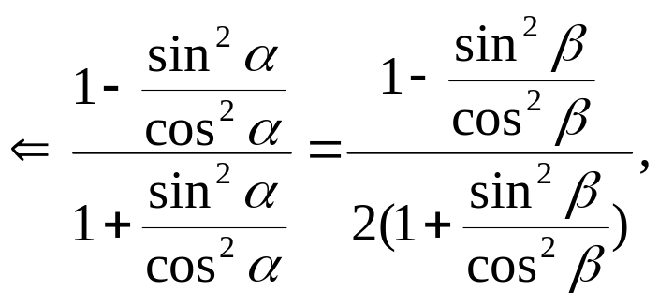
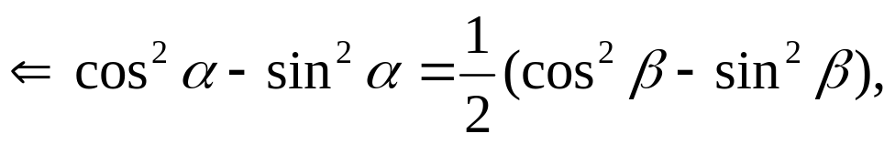
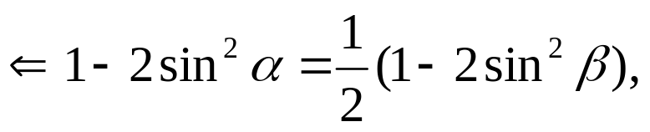

此结论与由已知化简的结论相同,所以命题得证.

Slide 15
2.2.1 综合法和分析法(2)

Slide 16
复习：什么是综合法和分析法？

Slide 17
利用已知条件和某些数学定义、公理、定理等,经过一系列的推理论证,最后推导出所要证明的结论成立,这种证明方法叫做综合法
用P表示已知条件、已有的定义、公理、定理等,Q表示所要证明的结论.
则综合法用框图表示为:
…

Slide 18
一般地，从要证明的结论出发，逐步寻求使它成立的充分条件，直至最后，把要证明的结论归结为判定一个明显成立的条件（已知条件、定理、定义、公理等）为止，这种证明的方法叫做分析法．
特点：执果索因.
用框图表示分析法的思考过程、特点.
得到一个明显成立的结论
…

Slide 19
例:如图,SA⊥平面ABC,AB⊥BC,过A作SB的垂线,垂足为E,过E作SC的垂线,垂足为F,求证 AF⊥SC
S
证明:要证AF⊥SC
F
E
只需证:SC⊥平面AEF
只需证:AE⊥SC
A
C
只需证:AE⊥平面SBC
只需证:AE⊥BC
B
只需证:BC⊥平面SAB
因为:SA⊥平面ABC成立
只需证:BC⊥SA
所以. AF⊥SC成立
只需证:SA⊥平面ABC

Slide 20
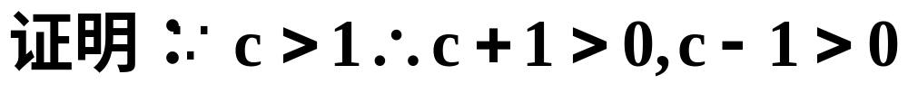
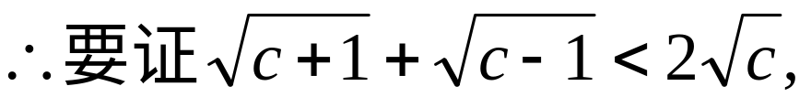
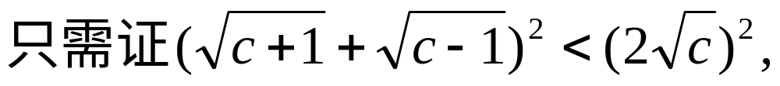
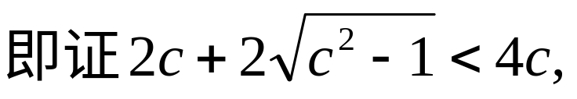
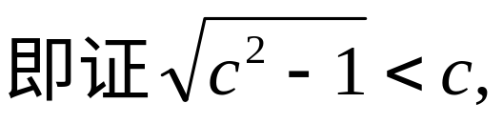
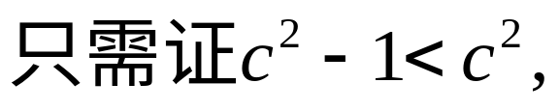
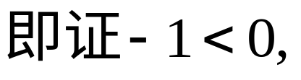
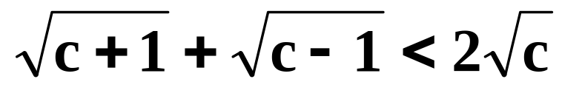
如何用综合法证明?
因为此不等式显然成立,
所以原不等式
成立.

Slide 21
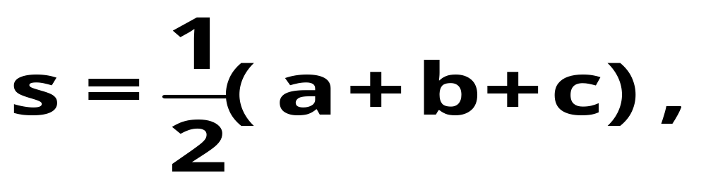
例:设a,b,c为一个三角形的三
边,且s²=2ab,
试证s<2a

Slide 22
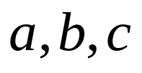
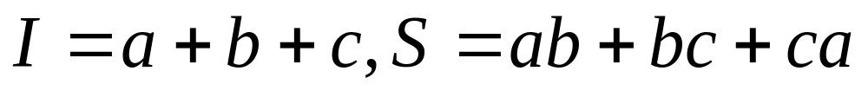
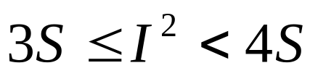
例：设
为任意三角形的三边长,
试证:

Slide 23

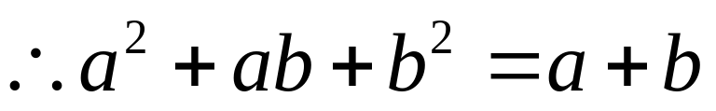
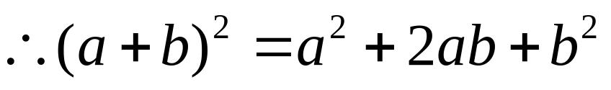
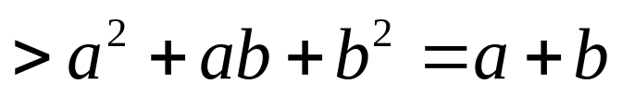
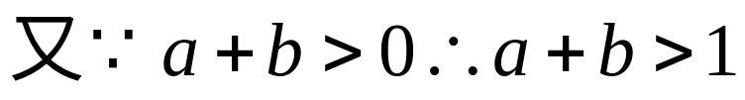
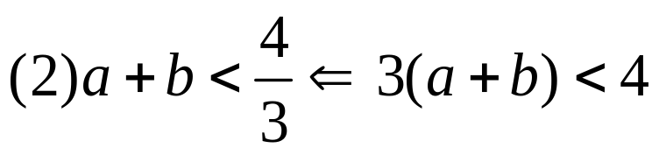
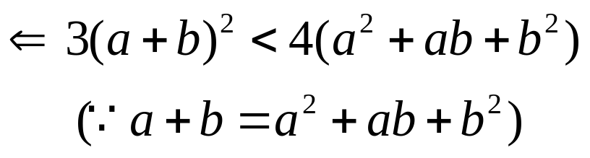
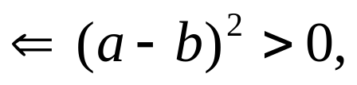
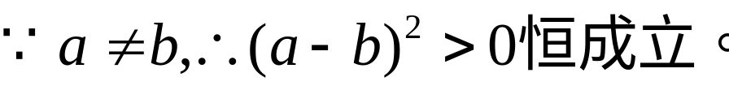
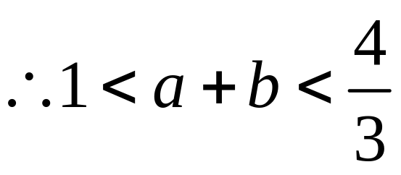
例11.已知a，b，c都是正数，且a≠b，a³-b³=a²-b²，
求证：1＜a+b＜
点评:本题证明a+b＞1采用了综合法，而证明a+b＜4/3 是采用了分析法.在证题时，多种证明的手段可同时使用在一个问题中.

Slide 24




例11.已知a，b，c都是正数，且a≠b，a³-b³=a²-b²，
求证：1＜a+b＜

Slide 25


Slide 26
例：设抛物线y²=2px(p>0)的焦点为Ｆ，经过点Ｆ的直线交抛物线于Ａ、Ｂ两点，点Ｃ在抛物线的准线上，且ＢＣ∥x轴（如图），证明直线ＡＣ经过原点Ｏ
4
A
2
O
F
C
B
5
-2
-4
-6

